Slide 1
Педагогический совет №4
«Построение образовательного процесса ДОУ на основе духовно-нравственных ценностей»

Slide 2
Цель:
объединение обучения и воспитания в целостный образовательный процесс на основе духовно-нравственных ценностей в соответствии с ФГОС ДО

Slide 3
Задачи:
изучить сложившуюся в ДОУ систему работы по данному направлению;
Обновить содержание и формы работы по духовно-нравственному воспитанию, учитывая возможности взаимодействия педагогов, детей и родителей.

Slide 4
Вопрос 1.
Выполнение решений предыдущего педсовета:
Отметить положительную динамику в развитии детей, выполнение программных задач по всем областям развития.
Продолжать работу по внедрению новых методик, приемов и технологий в образовательный процесс.
Отражать в календарных планах индивидуальную работу с детьми по духовно-нравственному и социально-коммуникативному развитию.

Slide 5
Вопрос 2.
Актуальность темы. ФГОС и содержание основ духовно-нравственного воспитания детей дошкольного возраста.
/старший воспитатель
Шевелькова Т. М./

Slide 6
Вопрос 3.
Выступление по теме «Основные средства духовно-нравственного воспитания дошкольников»
/Воспитатель Персидская С. В./

Slide 7
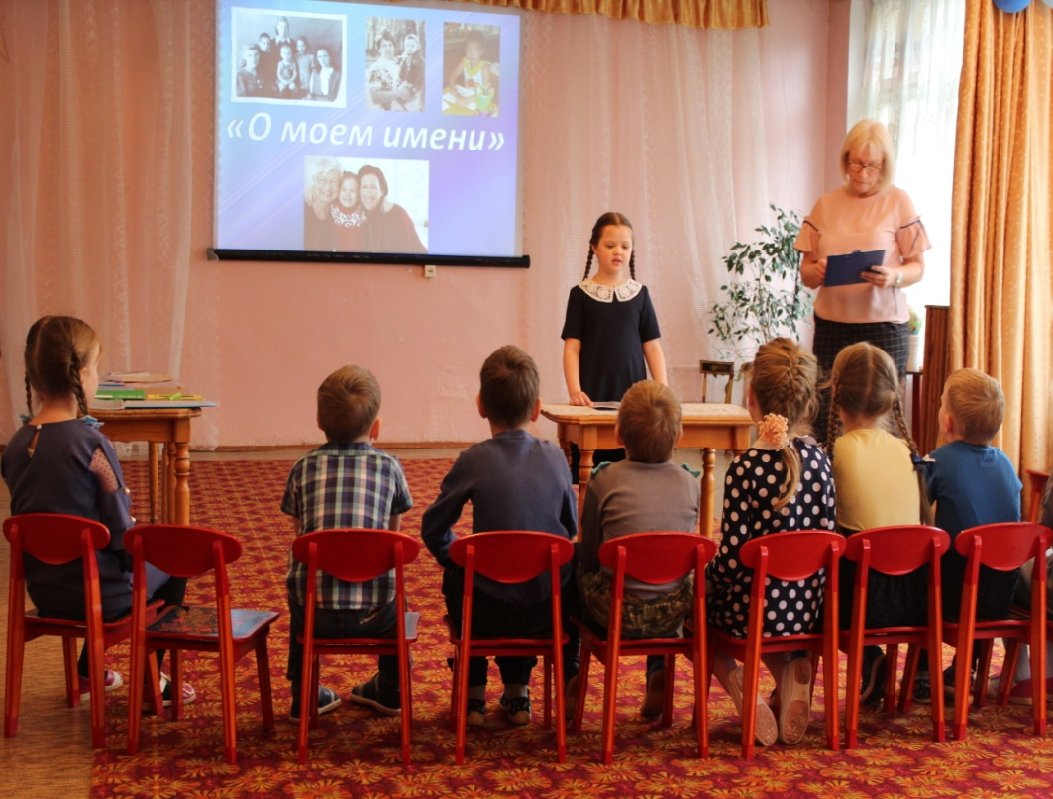
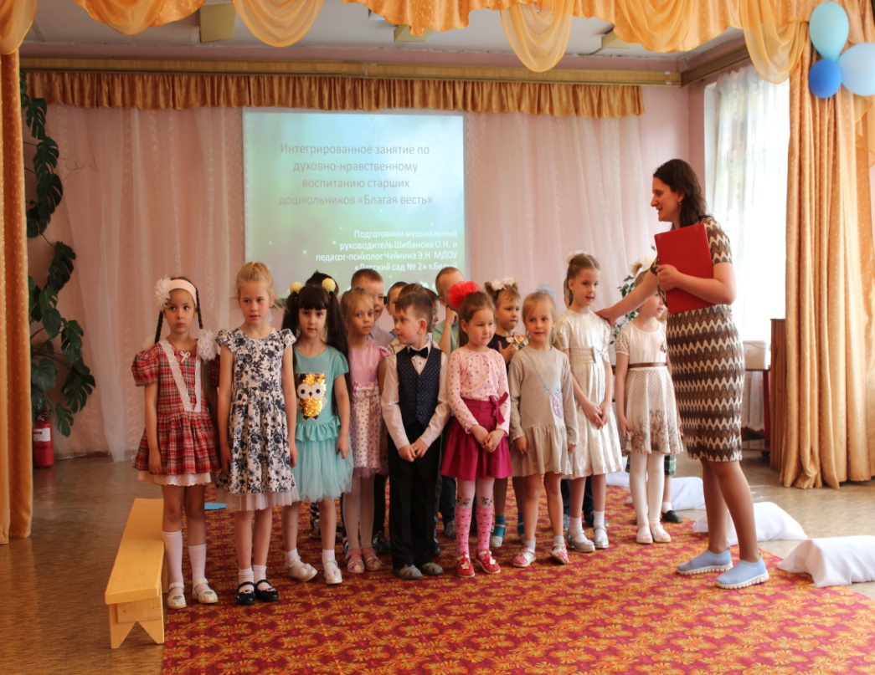
Вопрос 4.
Практические занятия по духовно-нравственному воспитанию в старшем дошкольном возрасте.

Slide 8
Вопрос 5.
Сообщение «Новые формы сотрудничества ДОУ и семьи во всестороннем развитии ребенка»
/воспитатель Митюкевич Т. Е./

Slide 9
Вопрос 6.
Проект решения педсовета:
Признать работу педагогов во всех дошкольных группах положительной.
Продолжать работу по духовно-нравственному воспитанию дошкольников, используя новые технологии обучения и воспитания (метод проектного обучения, музейная педагогика, здоровьесбережение и др.)
Ответственные: воспитатели групп.
Срок: постоянно
3. Повышать уровень профессиональной компетентности педагогов через самообразование, активизацию педагогического мышления в соответствии с требованиями времени.
Ответственные: воспитатели групп.
Срок: постоянно
4. Разместить материалы педсовета на сайте ДОО.
Ответственные: старший воспитатель
Срок: до 25 апреля 2019г.

Slide 10
Рефлексия
Тест «Добрый ли ты человек?»

Slide 11
Ключ к тесту
За ответ «Да» на вопросы 1,3,4,7,11 поставьте себе 1 балл, а за ответ «Нет» на вопросы: 2,5,6,8,9,10,12.

Slide 12
Спасибо за работу!

Slide 13
Вы можете использовать данное оформление
для создания своих презентаций,
но в своей презентации вы должны указать
автора шаблона:
Ранько Елена Алексеевна
учитель начальных классов
МАОУ лицей №21
г. Иваново
Сайт: http://elenaranko.ucoz.ru/

Slide 14
Интернет – ресурсы
Фон «Старая бумага» (цвет изменен):
https://img-fotki.yandex.ru/get/3313/198028224.351e/0_1ae8a3_aa272bec_orig
Синий фон для создания рамочки:
https://img-fotki.yandex.ru/get/4129/112265771.896/0_c6c20_5a0ecd2a_orig
Золотой фон для создания рамочки:
https://img-fotki.yandex.ru/get/5404/39663434.142/0_74a5e_a87747ca_S
Перо:
http://is1.mzstatic.com/image/thumb/Purple5/v4/86/47/2d/86472d24-d8f5-826b-6086-c82aadf19401/source/512x512bb.png
Рамочка сделана средствами программы PowerPoint.
На момент создания шаблона все ссылки являются активными!

